Slide 1
TRƯỜNG ĐẠI HỌC KHOA HỌC TỰ NHIÊN, ĐHQG-HCM
KHOA CÔNG NGHỆ THÔNG TIN
PHÂN TÍCH HIỆU NĂNG QUY TRÌNH TỪ DỮ LIỆU BẰNG PHƯƠNG PHÁP XEM XÉT NHIỀU ĐỐI TƯỢNG
Sinh viên thực hiện:
Lê Thị Thùy Dương – MSSV: 20120063
Nguyễn Dương Tuấn Phương – MSSV: 20120166
Giảng viên hướng dẫn: ThS. Trần Trung Kiên và TS. Nguyễn Ngọc Thảo
THÀNH PHỐ HỒ CHÍ MINH, 31/07/2024

Slide 2
Mục lục
01
02
03
04
Giới thiệu đề tài
Bài toán phân tích hiệu năng quy trình.
Các phương pháp được đề xuất.
Phương pháp xem xét nhiều đối tượng
Thực nghiệm
Tổng kết và hướng phát triển

Slide 3
01
GIỚI THIỆU ĐỀ TÀI
Bài toán phân tích hiệu năng quy trình.
Các phương pháp được đề xuất.

Slide 4
Khai thác quy trình
Là một kỹ thuật được thiết kế để áp dụng các phương pháp chuyên biệt nhằm trích xuất các kiến thức hữu ích từ dữ liệu event log của hệ thống thông tin.
Dữ liệu event log bao gồm danh sách các sự kiện được ghi lại theo thứ tự thời gian.
4

Slide 5
Dữ liệu đầu vào và yêu cầu của bài toán
Dữ liệu đầu vào
eID | Activity | Test | Sample | Start | End
e1 | Prepare test | T1 |  | 0 | 15
e2 | Take sample |  | S1 | 120 | 150
e3 | Take sample |  | S2 | 150 | 165
e4 | Conduct test | T1 | S1, S2 | 180 | 240
e5 | Publish test | T1 |  | 270 | 300
e6 | Transfer samples |  | S1, S2 | 285 | 330
e7 | Clear sample |  | S1 | 330 | 345
e8 | Clear sample |  | S2 | 345 | 400
Dữ liệu event log của quy trình cần phân tích hiệu năng.​
5

Slide 6
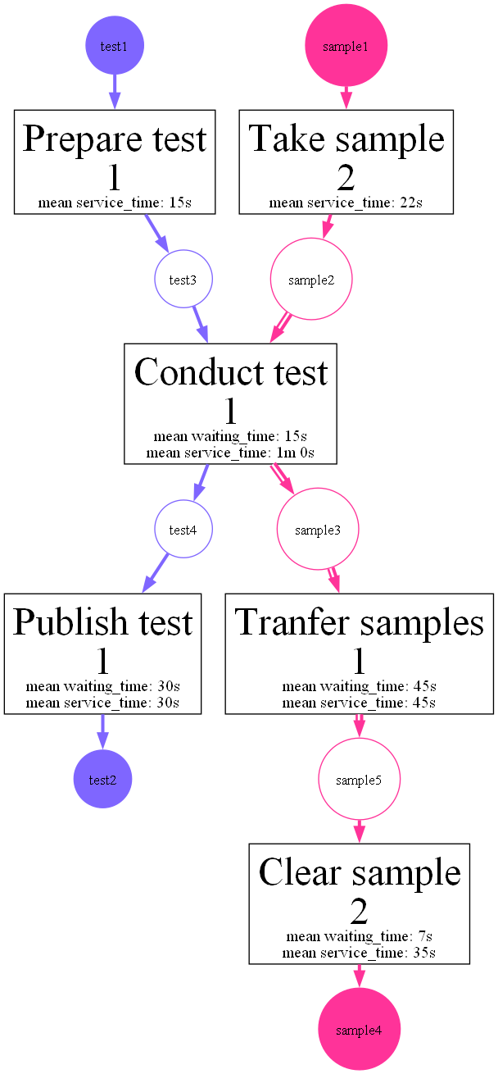
Dữ liệu đầu vào và yêu cầu của bài toán
Yêu cầu bài toán
​Mô hình hóa được quy trình từ dữ liệu đầu vào.
Tính toán các chỉ số hiệu năng cho từng bước trong quy trình.
Hiển thị các chỉ số này cùng với mô hình quy trình tương ứng.
6

Slide 7
Khó khăn – ý nghĩa
Khó khăn và thách thức
Yêu cầu dữ liệu đầy đủ và chất lượng cao.​
Các phương pháp tiếp cận truyền thống thường không thể hiện chính xác quy trình thực tế. ​
Ý nghĩa
Trực quan hóa được quy trình làm việc từ dữ liệu đầu vào.
Hỗ trợ người quản lý hiểu rõ hơn về quy trình hoạt động nghiệp vụ. ​
Phát hiện các điểm thiếu hiệu quả trong quy trình vận hành.
7

Slide 8
Phương pháp truyền thống
Phương pháp truyền thống giải quyết bài toán phân tích hiệu năng quy trình từ dữ liệu đầu vào bằng việc tạo ra một mô hình quy trình Petri Net và sau đó các chỉ số hiệu năng được tính toán và ghi lại.
(P. T. G. Hornix, T.-I. A. J. M. M. Weijters, W.-D. P. M. E. D. Bra, W.-A. M. Voorhoeve, and P. H. Stramproy, “Performance Analysis of Business Processes through Process Mining”. Master’s thesis of P.T.G Hornix at Eindhoven University of Technology, 2007)
8

Slide 9
Phương pháp truyền thống
Phương pháp này giả định rằng mỗi sự kiện trong dữ liệu event log chỉ thuộc về một trường hợp thực hiện quy trình (thường là chỉ liên quan đến một đối tượng).
Với trường hợp một sự kiện liên quan đến nhiều đối tượng: cần phải tiền xử lý dữ liệu đầu vào để đúng với giả định.
9

Slide 10
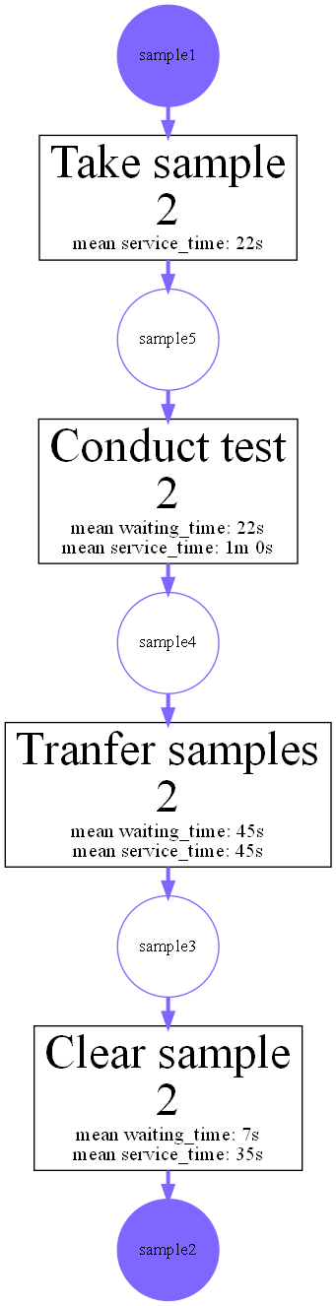
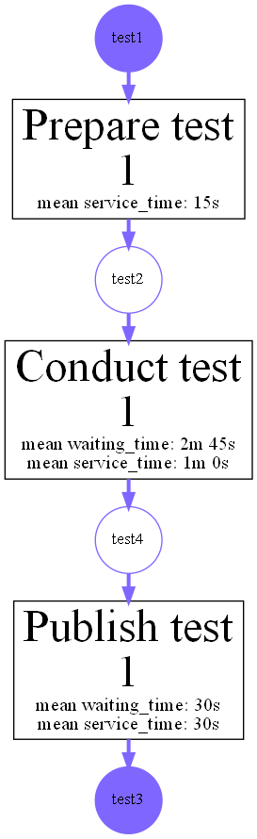
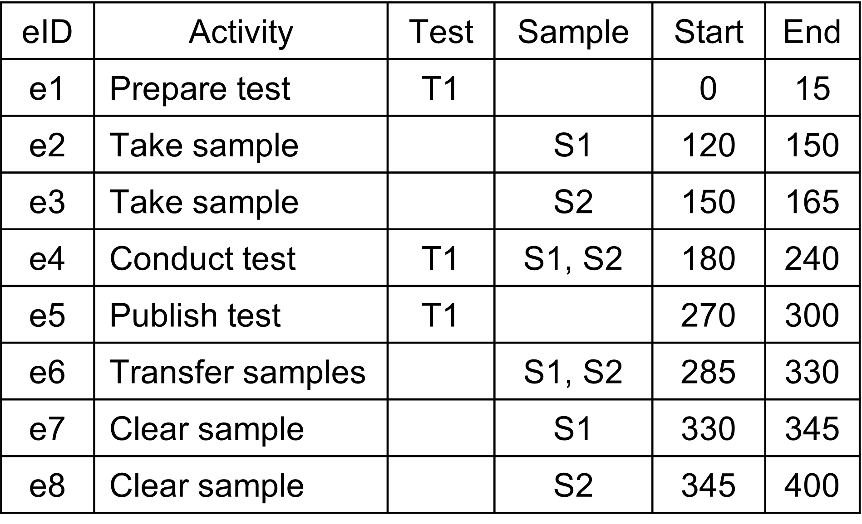
Phương pháp truyền thống
1
3
3
2
2
eID | Activity | Test/CaseID | Start | End
e1 | Prepare test | T1 | 0 | 15
e4 | Conduct test | T1 | 180 | 240
e5 | Publish test | T1 | 270 | 300
eID | Activity | Sample/CaseID | Start | End
e2 | Take sample | S1 | 120 | 150
e3 | Take sample | S2 | 150 | 165
e4 | Conduct test | S1 | 180 | 240
e4 | Conduct test | S2 | 180 | 240
e6 | Transfer samples | S1 | 285 | 330
e6 | Transfer samples | S2 | 285 | 330
e7 | Clear sample | S1 | 330 | 345
e8 | Clear sample | S2 | 345 | 400
10

Slide 11
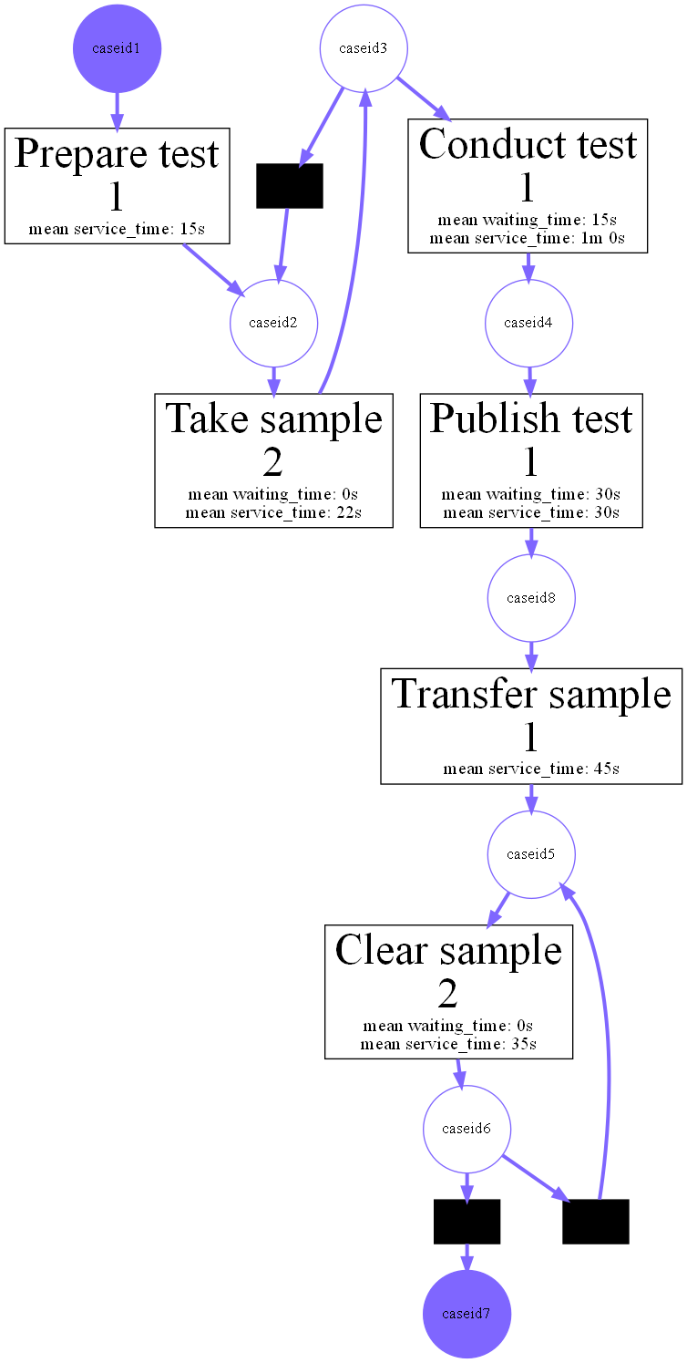
Phương pháp truyền thống
3
2
1
eID | Activity | CaseID | Start | End
e1 | Prepare test | Case1 | 0 | 15
e2 | Take sample | Case1 | 120 | 150
e3 | Take sample | Case1 | 150 | 165
e4 | Conduct test | Case1 | 180 | 240
e5 | Publish test | Case1 | 270 | 300
e6 | Transfer samples | Case1 | 285 | 330
e7 | Clear sample | Case1 | 330 | 345
e8 | Clear sample | Case1 | 345 | 400
11

Slide 12
Phương pháp truyền thống
Mặc dù có thể giải quyết bài toán, tuy nhiên phương pháp này vẫn có những mặt hạn chế:
Việc tiền xử lý dữ liệu làm mất mát thông tin có thể sẽ làm cho:
Mô hình quy trình không đúng với thực tế.
Các chỉ số hiệu năng không chính xác.
Các chỉ số hiệu năng có liên quan nhiều đối tượng không được xem xét tới.
12

Slide 13
Phương pháp xem xét nhiều đối tượng
Nhận thấy những hạn chế này, một phương pháp mới đã được đề xuất: xem xét nhiều đối tượng.
Tương tự như phương pháp truyền thống nhưng thay mô hình Petri Net thành mô hình Object-Centric Petri Net.
(G. Park, J. N. Adams, and W. M. P. van der Aalst, OPerA: “Object-Centric Performance Analysis”. Springer International Publishing, 2022)
13

Slide 14
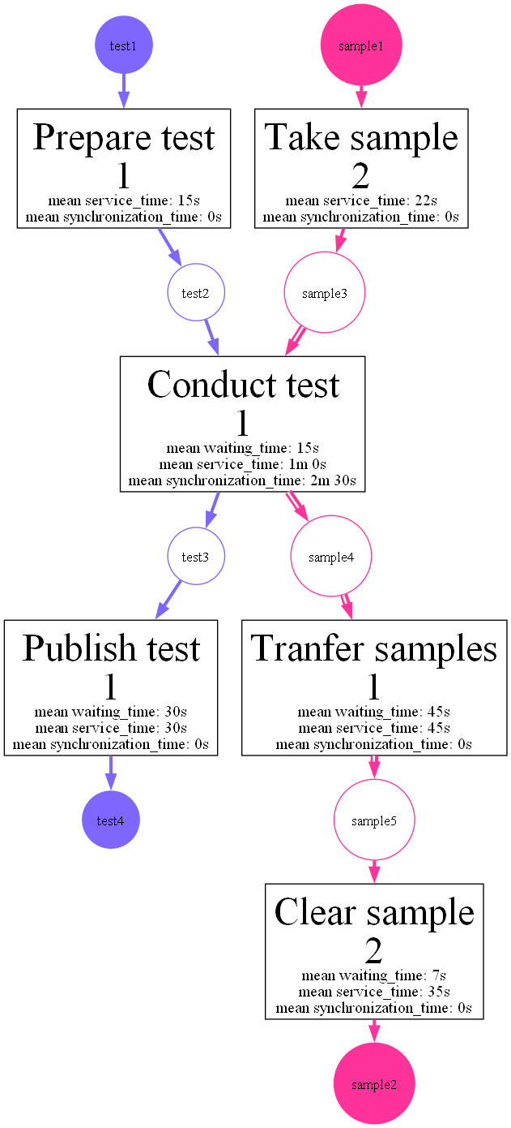
Phương pháp xem xét nhiều đối tượng
Hoạt động Conduct test:
Waiting time = 180 – 165 = 15 (s)
Service time = 240 – 180 = 60 (s)
Synchronization time = 165 – 15 = 150 (s)
14

Slide 15
Phương pháp xem xét nhiều đối tượng
Dựa vào các thông tin đã trình bày, nhóm quyết định sẽ tập trung tìm hiểu sâu phương pháp xem xét nhiều đối tượng để giải quyết bài toán phân tích hiệu năng quy trình từ dữ liệu.
(G. Park, J. N. Adams, and W. M. P. van der Aalst, OPerA: “Object-Centric Performance Analysis”. Springer International Publishing, 2022)
15

Slide 16
Mục lục
01
02
03
04
Giới thiệu đề tài
Bài toán phân tích hiệu năng quy trình.
Các phương pháp được đề xuất.
Phương pháp xem xét nhiều đối tượng
Thực nghiệm
Tổng kết và hướng phát triển

Slide 17
02
Phương pháp xem xét nhiều đối tượng
Trình bày chi tiết phương pháp xem xét nhiều đối tượng
Object-Centric Petri Net.

Slide 18
Xem xét nhiều đối tượng (Object-Centric)
Bước 1: tìm mô hình quy trình dạng Object-Centric Petri Net (OCPN) từ dữ liệu.
Bước 2: tính các kết quả trung gian liên quan đến chỉ số hiệu năng.
Bước 3: tính các chỉ số hiệu năng và biểu diễn trực quan lên mô hình quy trình.
Dữ liệu event log
Bước 1
Mô hình quy trình
OCPN
Bước 3
Các chỉ số hiệu năng
Bước 2
Các kết quả trung gian
18

Slide 19
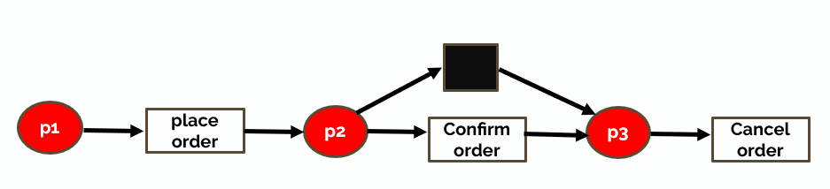
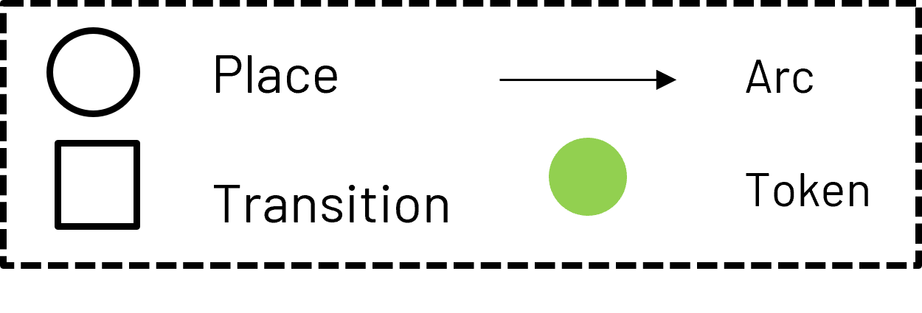
Tìm mô hình quy trình có xem xét nhiều đối tượng từ dữ liệu
Petri Net là một loại mạng biểu diễn mô hình quy trình.
Token sẽ di chuyển trong mạng, thể hiện cho quá trình thực hiện quy trình.
Nút place đại diện cho một trạng thái trong quy trình.
Nút transition đại diện cho quá trình chuyển tiếp token từ trạng thái này sang trạng thái khác.
Cạnh kết nối giữa nút transition và nút place.
Silent transition
19
19

Slide 20
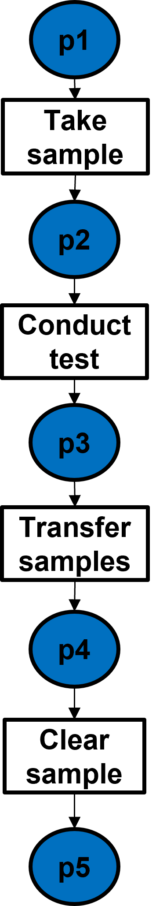
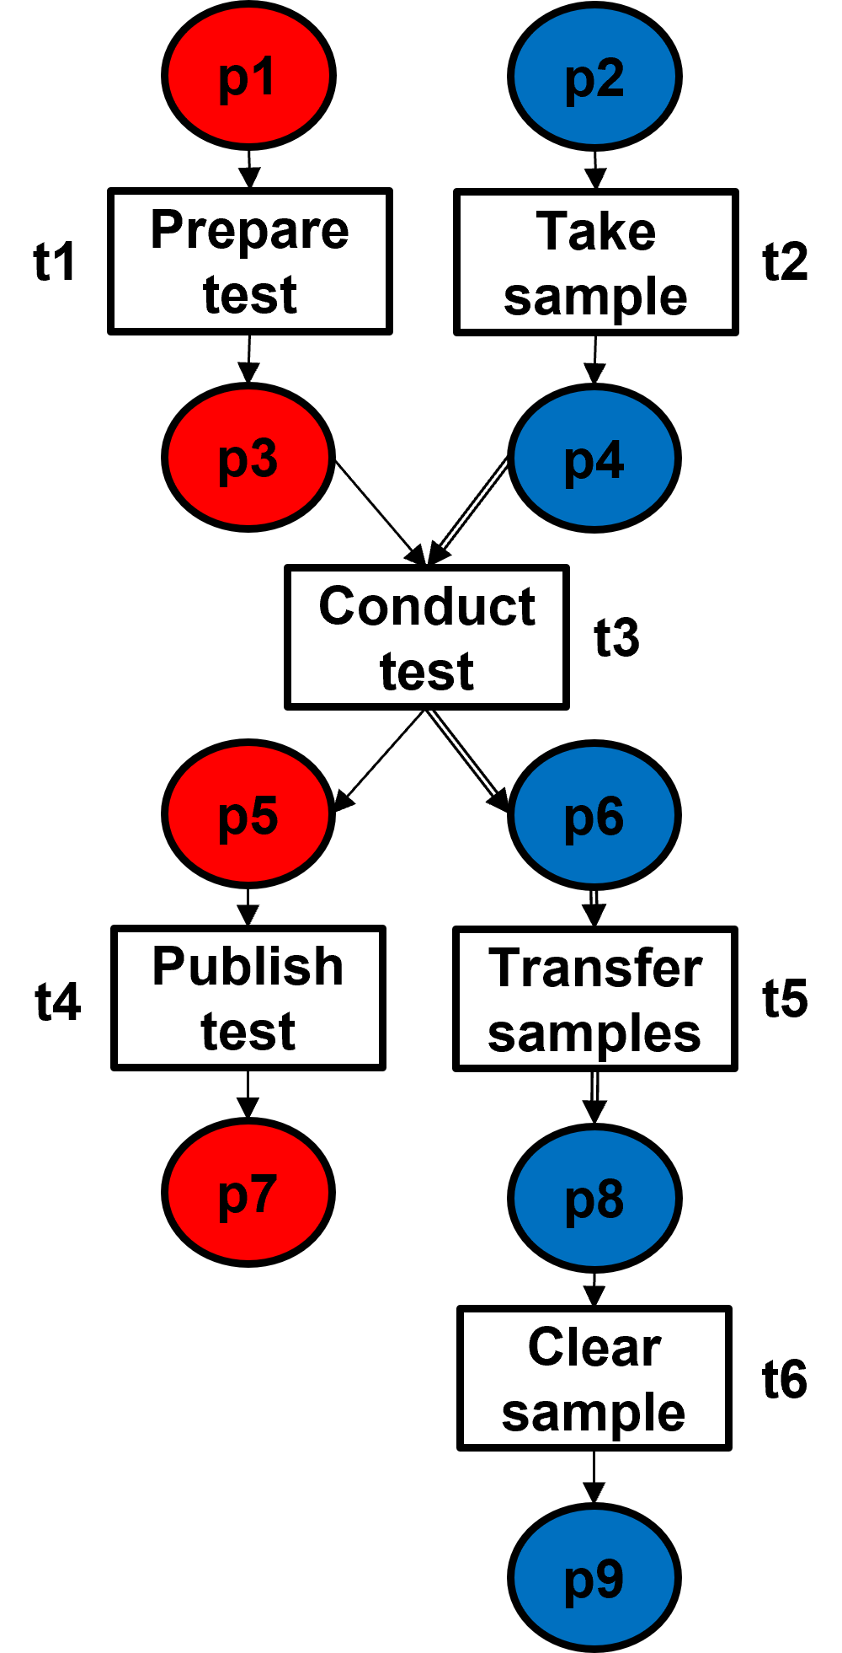
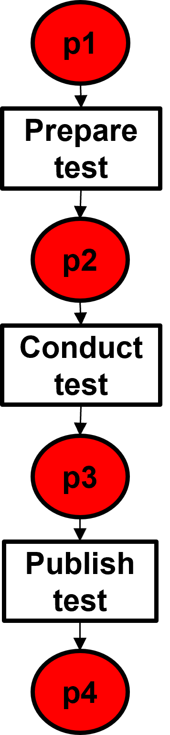
Tìm mô hình quy trình có xem xét nhiều đối tượng từ dữ liệu
Petri Net
Object-Centric Petri Net
20

Slide 21
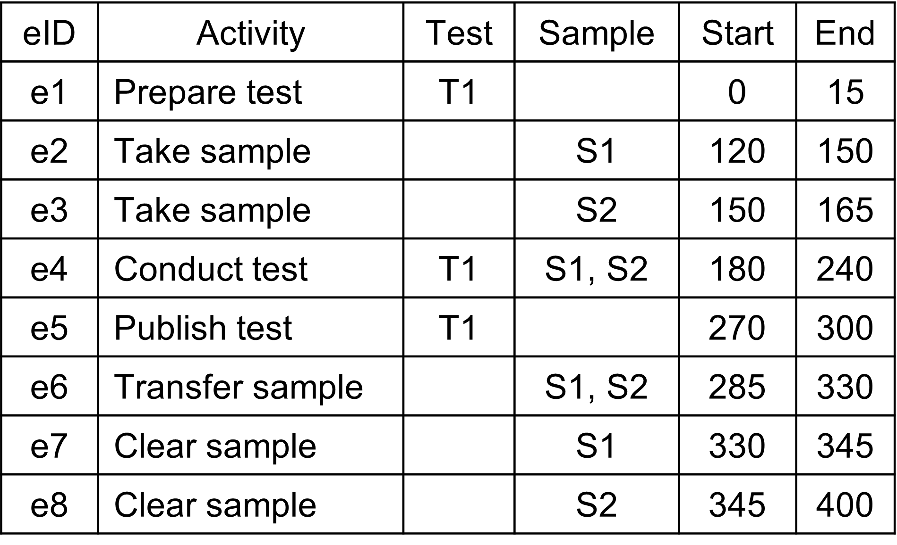
Tính các kết quả trung gian liên quan đến chỉ số hiệu năng từ mô hình quy trình và dữ liệu
Token Visit
Event Occurrence
((p1,T1,0,0)
((p1,T1),0,0)
((p2,S1),120,120)
((p2,S2),150,150)
(t1,e1)
(t1,e1)
(t2,e2)
(t2,e3)
((p3,T1),15,180)
((p4,S1),150,180)
((p4,S2),165,180)
(t3,e4)
((p5,T1),240,270)
((p6,S1),240,285)
((p6,S2),240,285)
(t4,e5)
(t5,e6)
((p7,T1),300,300)
((p8,S1),330,330)
((p8,S2),330,345)
((p9,S1),345,345)
((p9,S2),400,400)
(t6,e7)
(t6,e8)
21

Slide 22
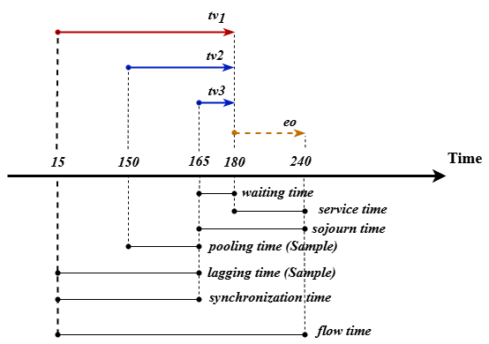
Tính các chỉ số hiệu năng từ các kết quả trung gian và mô hình quy trình
tv1 = ((p3,T1),15,180)
tv2 = ((p4,S1),150,180)
tv3 = ((p4,S2),165,180)
p3
p4
eo = (t3,e4)
t3
Conduct test
Độ đo hiệu năng truyền thống
Ví dụ:
Waiting time = 180 – 165 = 15 (s)
Pooling time (Sample) = 165 – 150 = 15 (s)
Lagging time (Sample) = 165 – 15 = 150 (s)
Độ đo hiệu năng có xem xét sự tương tác giữa các đối tượng
22

Slide 23
Mục lục
01
02
03
04
Giới thiệu đề tài
Bài toán phân tích hiệu năng quy trình.
Các phương pháp được đề xuất.
Phương pháp xem xét nhiều đối tượng
Thực nghiệm
Tổng kết và hướng phát triển

Slide 24
03
THỰC NGHIỆM
Kết quả thực nghiệm.

Slide 25




Bộ dữ liệu sử dụng
Cung cấp bởi Hội thảo Quốc tế về Business Process Intelligence (BPI) lần thứ 13.
Nội dung về quy trình đăng ký khoản vay của một viện Tài chính Hà Lan.
Đơn đăng ký
Đề xuất
Tạo
Xác minh
Gửi
Xác nhận
Hoặc
Khách hàng
Khách hàng
25

Slide 26
Rút trích dữ liệu
Với bộ dữ liệu BPI 2017:
Tập trung vào các đề xuất cho vay bị hủy là chính.
Chỉ giữ lại 10 hoạt động thường xuyên xảy ra nhất.
Loại bỏ các hoạt động dư thừa.
Bộ dữ liệu BPI 2017 sau khi rút trích:
Gồm 20,478 sự kiện.
Hoàn thành bởi 1,682 đơn đăng ký và 3,573 đề xuất.
26

Slide 27
Các thí nghiệm
Thí nghiệm 1: so sánh kết quả cài đặt khóa luận với bài báo gốc.
Thí nghiệm 2: so sánh phương pháp xem xét nhiều đối tượng với phương pháp truyền thống (thí nghiệm mở rộng).
Thí nghiệm 3: phân tích và tinh chỉnh mô hình quy trình phương pháp xem xét nhiều đối tượng (thí nghiệm mở rộng).
27

Slide 28
Thí nghiệm 1 - So sánh kết quả cài đặt của khóa luận với bài báo gốc
Dùng phương pháp xem xét nhiều đối tượng để tiến hành thử nghiệm trên tập dữ liệu BPI 2017.
Sử dụng kết quả có được để so sánh với kết quả trong bài báo gốc.
28

Slide 29
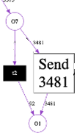
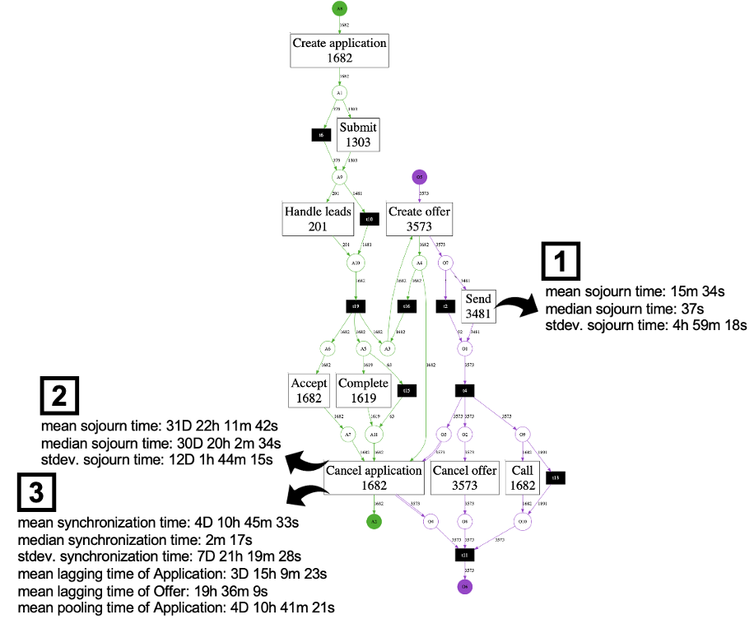
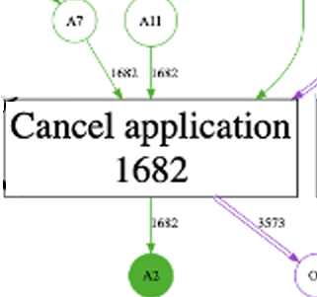
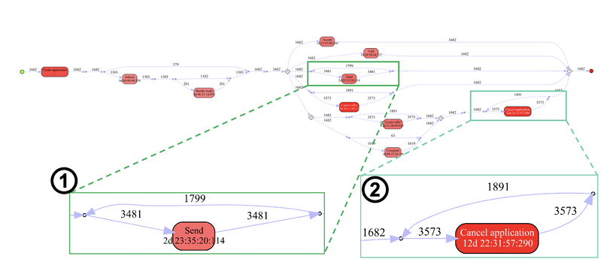
Kết quả bài báo gốc
a) Phương pháp truyền thống
b) Phương pháp xem xét nhiều đối tượng
29

Slide 30
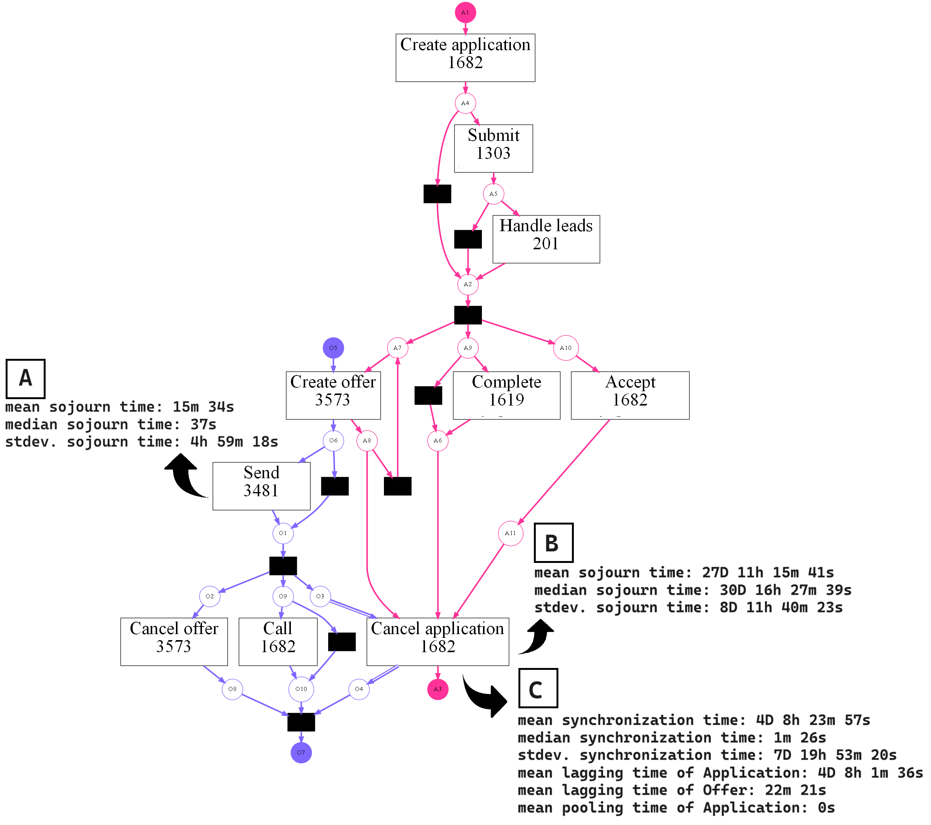
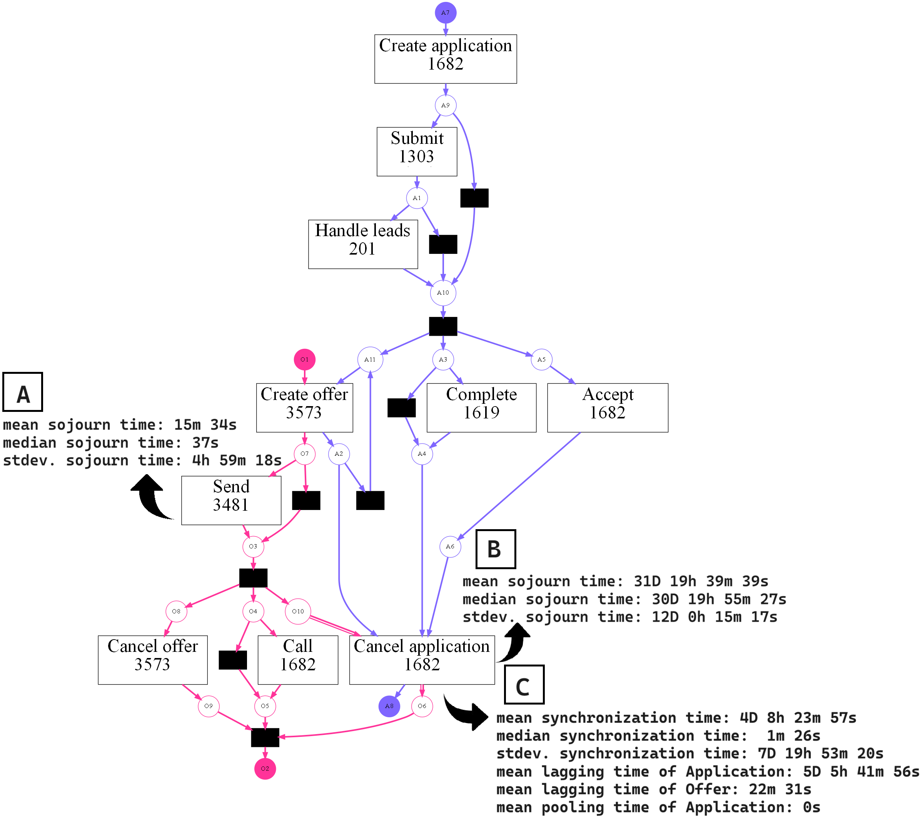
Kết quả phiên bản mã nguồn mới nhất của tác giả
Kết quả của khóa luận

Slide 31
Tổng hợp kết quả
Hoạt động | Độ đo | Kết quả bài báo | Phiên bản mã nguồn mới nhất của tác giả
Send | mean sojurn time | 15m 34s | 15m 34s
 | median sojurn time | 37s | 37s
 | stdev. sojurn time | 4h 59m 18s | 4h 59m 18s
Cancel Application | mean sojurn time | 31D 22h 11m 42s | 31D 19h 39m 39s 
 | median sojurn time | 30D 20h 2m 34s | 30D 19h 55m 27s 
 | stdev. sojurn time | 12D 1h 44m 15s | 12D 0h 15m 17s 
 | mean synchronization time | 4D 10h 45m 33s | 4D 8h 23m 57s 
 | median synchronization time | 2m 17s | 1m 26s 
 | stdev. synchronization time | 7D 21h 19m 28s | 7D 19h 53m 20s 
 | mean lagging time of Application | 3D 15h 9m 23s | 5D 5h 41m 56s 
 | mean lagging time of Offer | 19h 36m 9s | 22m 31s 
 | mean pooling time of Application | 4D 10h 41m 21s | 0s 
31

Slide 32
Tổng hợp kết quả
Hoạt động | Độ đo | Phiên bản mã nguồn mới nhất của tác giả | Cài đặt khóa luận
Send | mean sojurn time | 15m 34s | 15m 34s
 | median sojurn time | 37s | 37s
 | stdev. sojurn time | 4h 59m 18s | 4h 59m 18s
Cancel Application | mean sojurn time | 31D 19h 39m 39s | 27D 11h 15m 41s 
 | median sojurn time | 30D 19h 55m 27s | 30D 16h 27m 39s 
 | stdev. sojurn time | 12D 0h 15m 17s | 8D 11h 40m 23s 
 | mean synchronization time | 4D 8h 23m 57s | 4D 8h 23m 57s
 | median synchronization time | 1m 26s | 1m 26s
 | stdev. synchronization time | 7D 19h 53m 20s | 7D 19h 53m 20s
 | mean lagging time of Application | 5D 5h 41m 56s | 4D 8h 1m 36s 
 | mean lagging time of Offer | 22m 31s | 22m 21s 
 | mean pooling time of Application | 0s | 0s
32

Slide 33
Tổng hợp kết quả
Hoạt động | Độ đo | Phiên bản mã nguồn mới nhất của tác giả | Cài đặt khóa luận
Cancel Application | mean sojurn time | 31D 19h 39m 39s | 27D 11h 15m 41s 
 | median sojurn time | 30D 19h 55m 27s | 30D 16h 27m 39s 
 | stdev. sojurn time | 12D 0h 15m 17s | 8D 11h 40m 23s 
Thời gian lưu trú = thời điểm kết thúc sự kiện – thời điểm bắt đầu token visit muộn nhất
Phiên bản mã nguồn mới nhất: token visit sớm nhất.
Cài đặt khóa luận: token visit muộn nhất.
33

Slide 34
Tổng hợp kết quả
Hoạt động | Độ đo | Phiên bản mã nguồn mới nhất của tác giả | Cài đặt khóa luận
Cancel Application | mean lagging time of Application | 5D 5h 41m 56s | 4D 8h 1m 36s 
 | mean lagging time of Offer | 22m 31s | 22m 21s 
Nếu thời gian trễ < 0 thì mặc định thời gian trễ = 0
Phiên bản mã nguồn mới nhất: nếu thời gian trễ < 0 thì thời gian trễ = none (không tồn tại).
Cài đặt khóa luận: nếu thời gian trễ < 0 thì thời gian trễ = 0.
34

Slide 35
Thí nghiệm 3 - Phân tích và tinh chỉnh mô hình
quy trình phương pháp xem xét nhiều đối tượng
(thí nghiệm mở rộng ngoài bài báo gốc)
Sau khi hoàn thành thí nghiệm 1, nhận thấy rằng mô hình quy trình hiện tại có một số điểm chưa hợp lý.
35

Slide 36
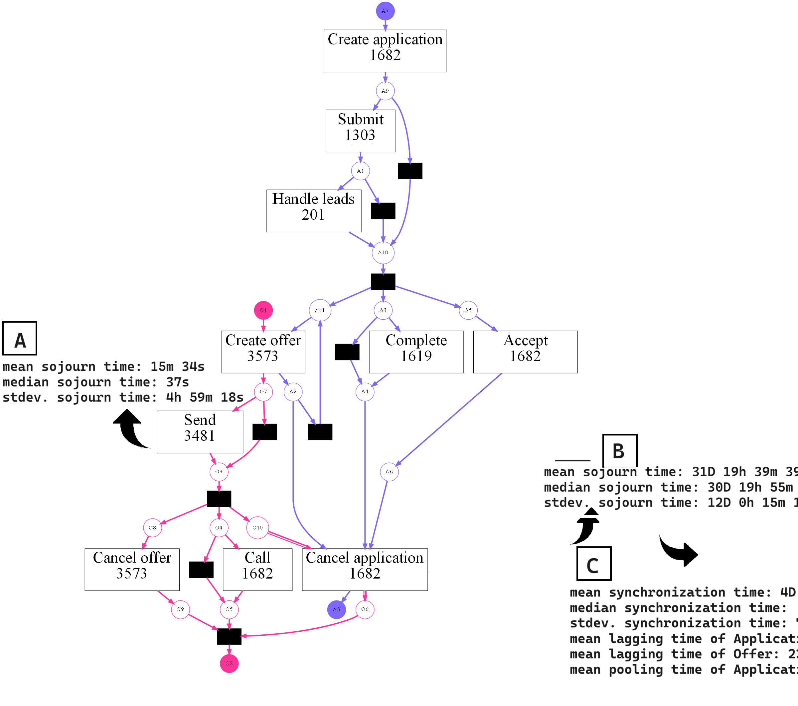
Điểm bất thường 1
Đối với các hoạt động Accept, Complete và Create Offer: không có sự phân biệt thứ tự.
Thứ tự xuất hiện phù hợp với bộ dữ liệu hiện tại nên là: hoạt động Accept diễn ra trước hoạt động Create Offer.
36

Slide 37
Điểm bất thường 2
Các hoạt động Cancel Offer, Cancel Application và Call cũng không có sự phân biệt thứ tự.
Thứ tự xuất hiện phù hợp với bộ dữ liệu hiện tại nên là: hoạt động Call diễn ra trước so với cả hai hoạt động Cancel Offer, Cancel Application.
37

Slide 38
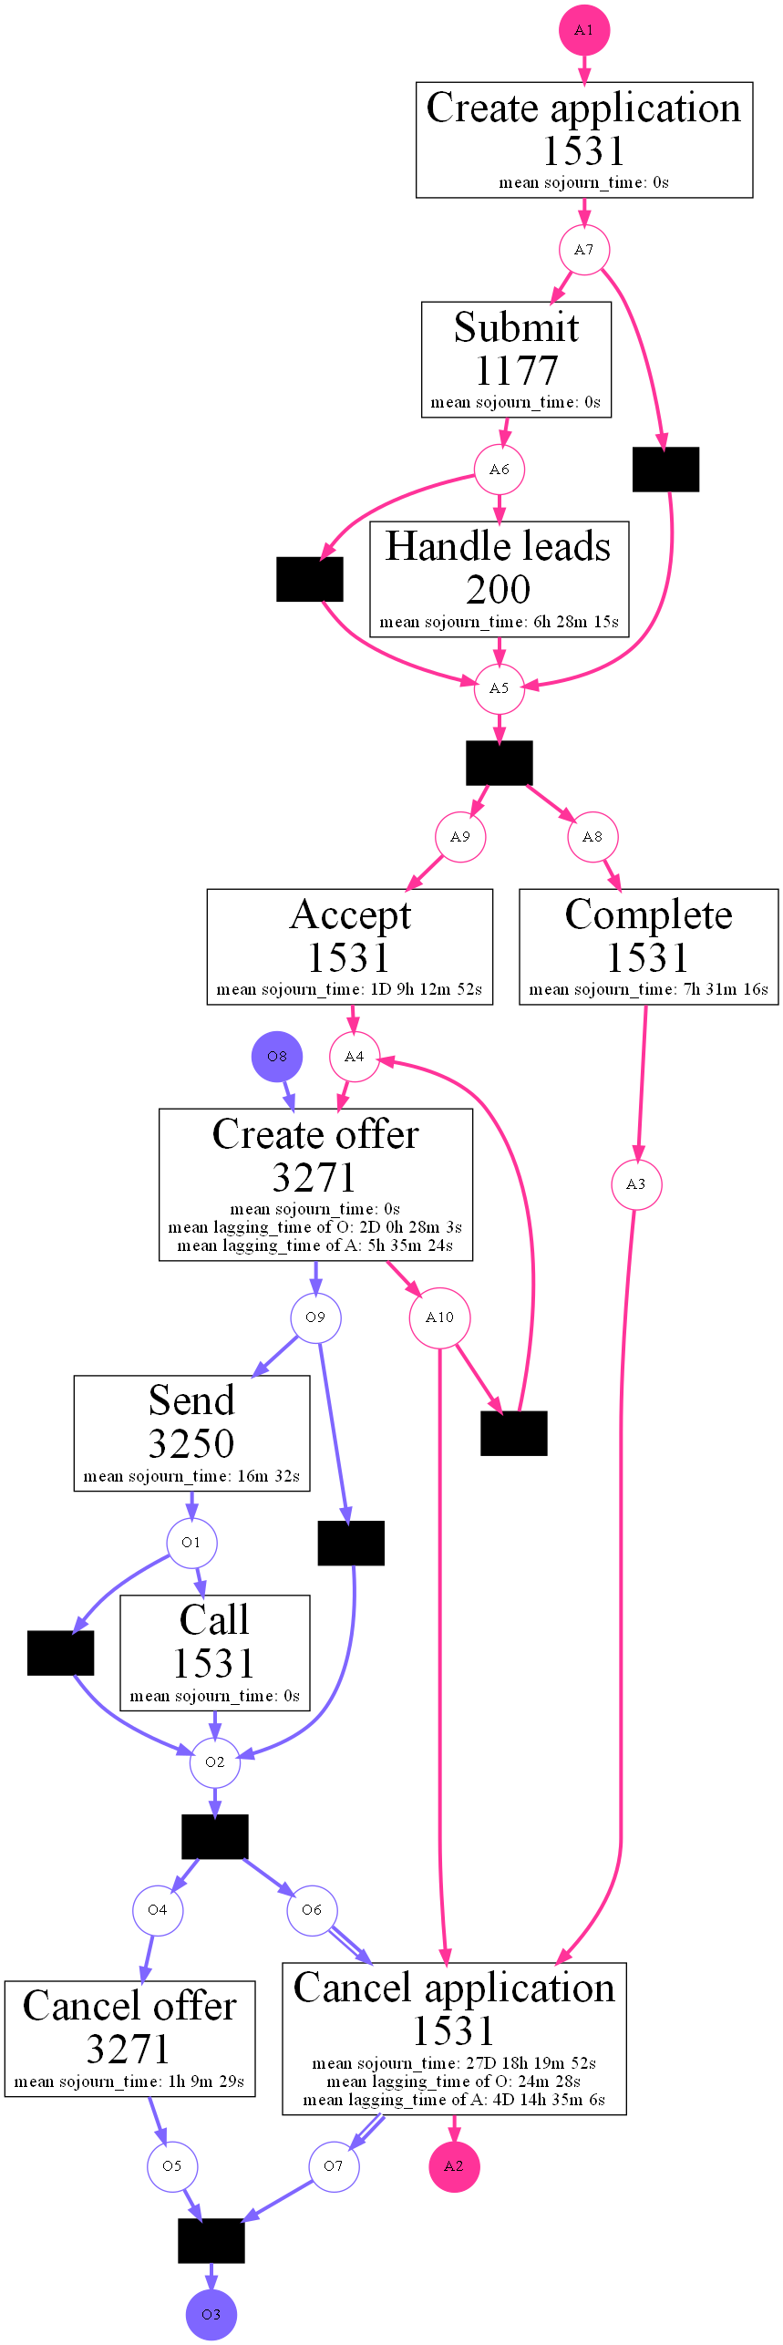
Lọc dữ liệu – Kết quả
Tiến hành lọc lại bộ dữ liệu hiện có và loại bỏ các trường hợp quy trình chưa phù hợp.
Bộ dữ liệu sau khi lọc sẽ có tất cả là 1,513 đơn đăng ký và 3,271 đề xuất chiếm 91,02% trên tổng số 1,682 trường hợp quy trình ở bộ dữ liệu ban đầu.
38

Slide 39
Mục lục
01
02
03
04
Giới thiệu đề tài
Bài toán phân tích hiệu năng quy trình.
Các phương pháp được đề xuất.
Phương pháp xem xét nhiều đối tượng
Thực nghiệm
Tổng kết và hướng phát triển

Slide 40
04
TỔNG KẾT VÀ HƯỚNG PHÁT TRIỂN
Tổng kết những điểm chính và hướng phát triển trong tương lai.

Slide 41
Tổng kết
Tìm hiểu và trình bày được phương pháp xem xét nhiều đối tượng.
Cài đặt lại được từ đầu phương pháp và chỉnh sửa lại những điểm chưa chính xác ở cài đặt của tác giả.
Có được các kết quả thí nghiệm nhằm so sánh và mở rộng.
41
41

Slide 42
Hướng phát triển
Hỗ trợ phân tích hiệu năng ngay cả khi dữ liệu event log không tuân thủ các quy tắc nhất định.
Phân tích hiệu năng tập trung vào đối tượng dựa trên dữ liệu event log, không phụ thuộc quá nhiều vào mô hình quy trình.
42
42

Slide 43
CẢM ƠN THẦY, CÔ VÀ CÁC BẠN ĐÃ LẮNG NGHE

Slide 44
05
PHỤ LỤC

Slide 45
Thí nghiệm 2 - So sánh phương pháp xem xét nhiều đối tượng với phương pháp truyền thống
(thí nghiệm mở rộng ngoài bài báo gốc)
So sánh phương pháp xem xét nhiều đối tượng với phương pháp truyền thống trên bộ dữ liệu BPI 2017.
Sử dụng hai cách tiền xử lý dữ liệu khác nhau.

Slide 46
Cách tiền xử lý 1
event_id | Application | event_activity | start_timestamp | timestamp | Offer
0 | ['A_1'] | Create application | 05:19.9 | 05:19.9
1 | ['A_1'] | Complete | 22:55.9 | 45:11.2
2 | ['A_1'] | Accept | 40:28.5 | 40:28.5
3 | [‘A_1'] | Create offer | 43:26.1 | 43:26.1 | ['Off_1']
4 |  | Send | 45:11.2 | 45:11.2 | ['Off_1']
5 |  | Call | 45:11.2 | 45:11.2 | ['Off_1']
6 | [‘A_1'] | Create offer | 35:42.5 | 35:42.5 | ['Off_2']
7 |  | Send | 35:55.1 | 35:55.1 | ['Off_2']
8 | [‘A_1'] | Cancel application | 00:48.8 | 00:48.8 | ['Off_1','Off_2']
9 |  | Cancel offer | 00:48.8 | 00:48.8 | ['Off_1']
10 |  | Cancel offer | 00:48.8 | 00:48.8 | ['Off_2']

Slide 47
Cách tiền xử lý 1
event_id | Application | event_activity | start_timestamp | timestamp | Offer | CaseID
0 | ['A_1'] | Create application | 05:19.9 | 05:19.9 |  | Case_1
1 | ['A_1'] | Complete | 22:55.9 | 45:11.2 |  | Case_1
2 | ['A_1'] | Accept | 40:28.5 | 40:28.5 |  | Case_1
3 | [‘A_1'] | Create offer | 43:26.1 | 43:26.1 | ['Off_1'] | Case_1
4 |  | Send | 45:11.2 | 45:11.2 | ['Off_1'] | Case_1
5 |  | Call | 45:11.2 | 45:11.2 | ['Off_1'] | Case_1
6 | [‘A_1'] | Create offer | 35:42.5 | 35:42.5 | ['Off_2'] | Case_1
7 |  | Send | 35:55.1 | 35:55.1 | ['Off_2'] | Case_1
8 | [‘A_1'] | Cancel application | 00:48.8 | 00:48.8 | ['Off_1','Off_2'] | Case_1
9 |  | Cancel offer | 00:48.8 | 00:48.8 | ['Off_1'] | Case_1
10 |  | Cancel offer | 00:48.8 | 00:48.8 | ['Off_2'] | Case_1

Slide 48
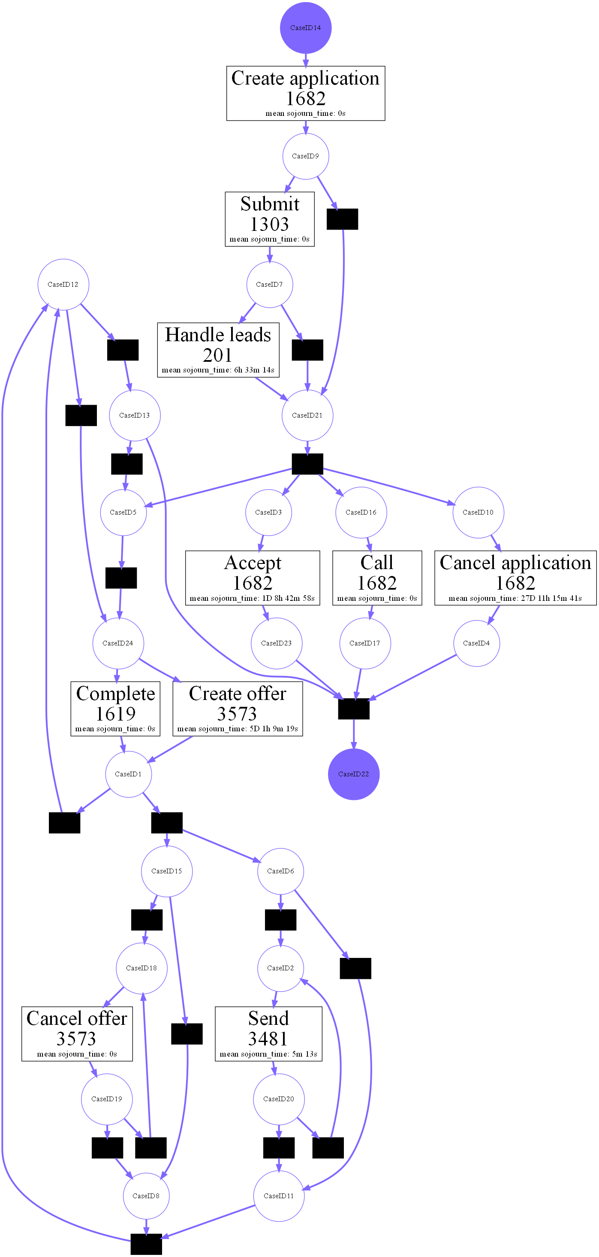
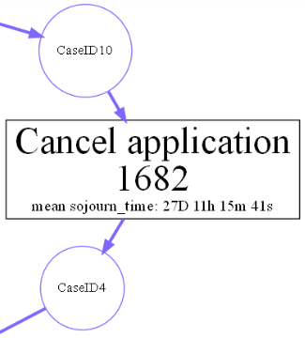
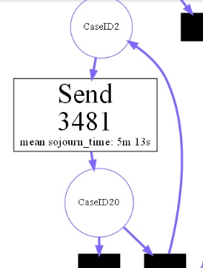
Cách tiền xử lý 1
Hoạt động Cancel Application: không còn xuất hiện vòng lặp và thể hiện chính xác số lần xảy ra là 1,682 lần.
Ở các hoạt động Send hay Cancel Offer: vẫn còn tồn tại vòng lặp.

Slide 49
Cách tiền xử lý 2
event_id | Application | event_activity | start_timestamp | timestamp | Offer
0 | ['A_1'] | Create application | 05:19.9 | 05:19.9
1 | ['A_1'] | Complete | 22:55.9 | 45:11.2
2 | ['A_1'] | Accept | 40:28.5 | 40:28.5
3 | [‘A_1'] | Create offer | 43:26.1 | 43:26.1 | ['Off_1']
4 |  | Send | 45:11.2 | 45:11.2 | ['Off_1']
5 |  | Call | 45:11.2 | 45:11.2 | ['Off_1']
6 | [‘A_1'] | Create offer | 35:42.5 | 35:42.5 | ['Off_2']
7 |  | Send | 35:55.1 | 35:55.1 | ['Off_2']
8 | [‘A_1'] | Cancel application | 00:48.8 | 00:48.8 | ['Off_1','Off_2']
9 |  | Cancel offer | 00:48.8 | 00:48.8 | ['Off_1']
10 |  | Cancel offer | 00:48.8 | 00:48.8 | ['Off_2']

Slide 50
Cách tiền xử lý 2
event_id | Application | event_activity | start_timestamp | timestamp
1 | ['A_1'] | Create application | 05:19.9 | 05:19.9
2 | ['A_1'] | Complete | 22:55.9 | 45:11.2
3 | ['A_1'] | Accept | 40:28.5 | 40:28.5
4 | [‘A_1'] | Create offer | 43:26.1 | 43:26.1
5 | [‘A_1'] | Create offer | 35:42.5 | 35:42.5
6 | [‘A_1'] | Cancel application | 00:48.8 | 00:48.8
1
2
event_id | Offer | event_activity | start_timestamp | timestamp
1 | ['Off_1'] | Create offer | 43:26.1 | 43:26.1
2 | ['Off_1'] | Send | 45:11.2 | 45:11.2
3 | ['Off_1'] | Call | 45:11.2 | 45:11.2
4 | ['Off_2'] | Create offer | 35:42.5 | 35:42.5
5 | ['Off_2'] | Send | 35:55.1 | 35:55.1
6 | ['Off_1'] | Cancel application | 00:48.8 | 00:48.8
7 | ['Off_2'] | Cancel application | 00:48.8 | 00:48.8
8 | ['Off_1'] | Cancel offer | 00:48.8 | 00:48.8
9 | ['Off_2'] | Cancel offer | 00:48.8 | 00:48.8

Slide 51
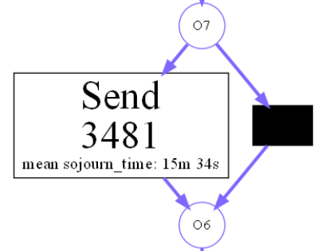
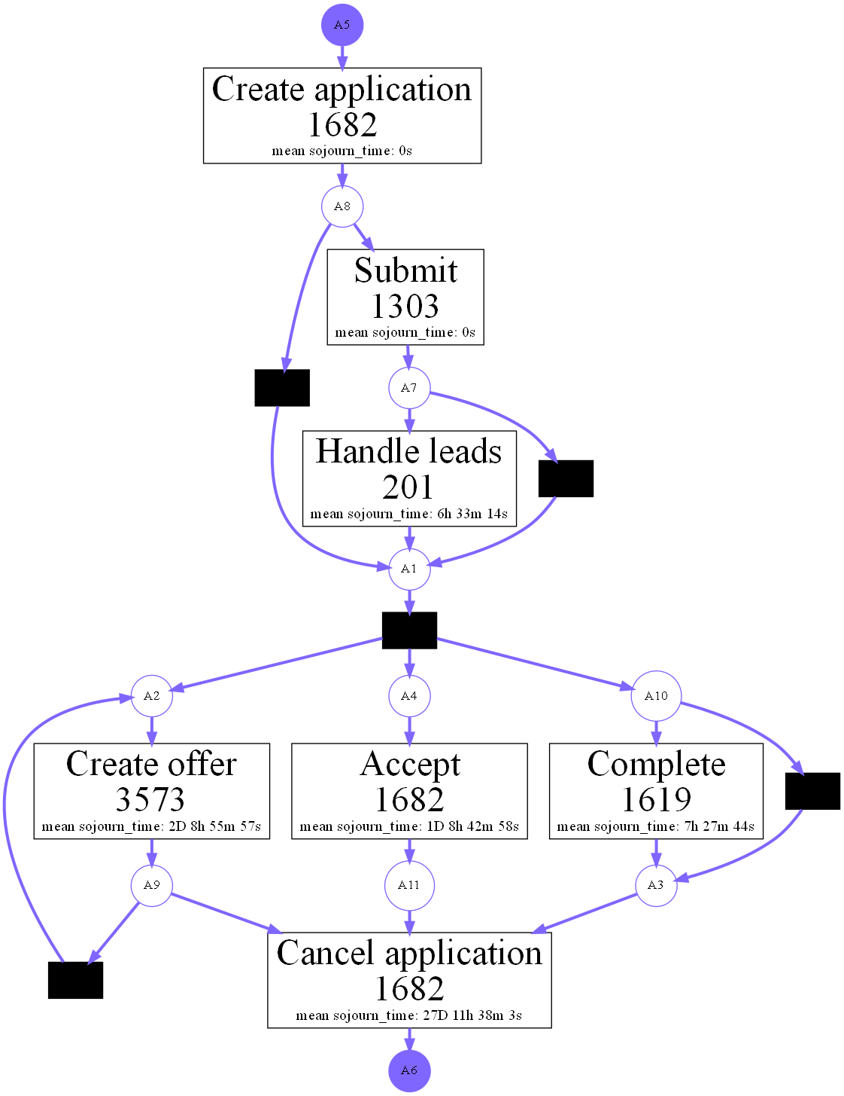
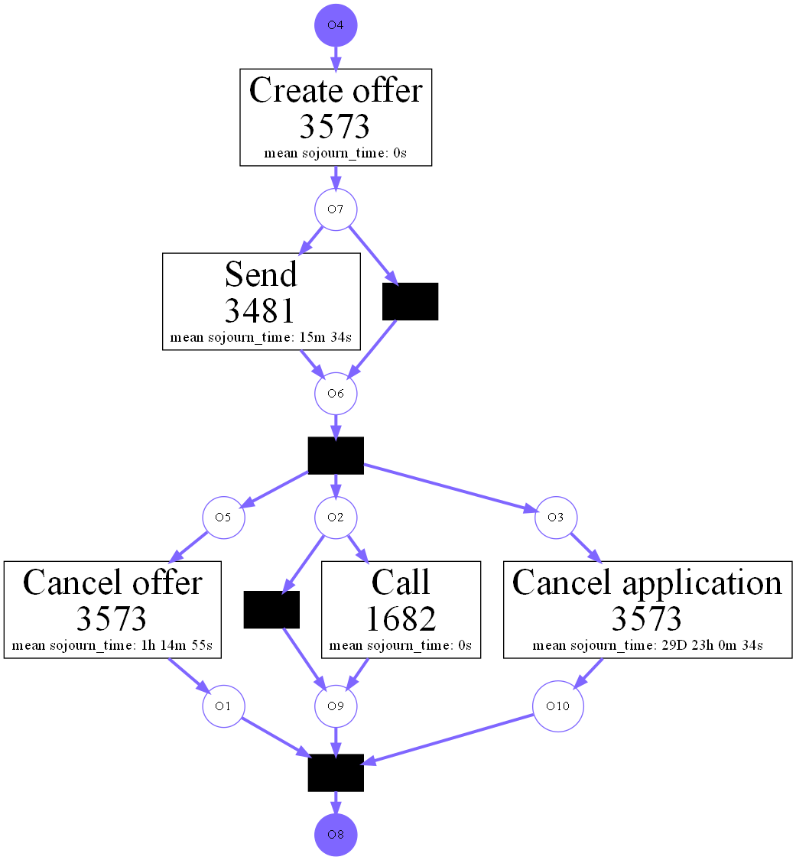
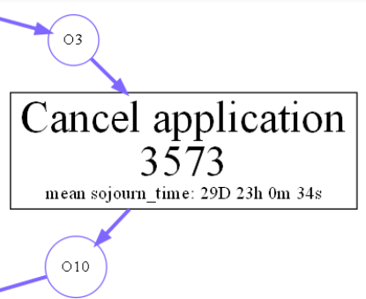
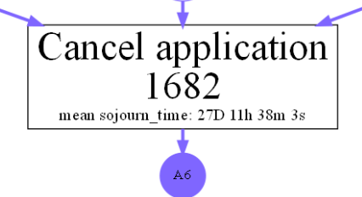
Cách tiền xử lý 2

Slide 52
Ví dụ dữ liệu thực tế về Silent transition
Dữ liệu có đầy đủ các hoạt động: Create application, Submit, Handle leads.
Dữ liệu chỉ có hoạt động: Create application, Submit.
Dữ liệu chỉ có hoạt động Create application.

Slide 53
event_id | Application | event_activity | start_timestamp | timestamp | Offer
59 | ['Application_1197857445'] | Create application | 33:11.2 | 33:11.2 | []
60 | ['Application_1197857445'] | Submit | 33:11.3 | 33:11.3 | []
61 | ['Application_1197857445'] | Handle leads | 46:06.1 | 46:40.3 | []
62 | ['Application_1197857445'] | Complete | 46:40.3 | 46:40.3 | []
63 | ['Application_1197857445'] | Accept | 22:17.8 | 22:17.8 | []
64 | ['Application_1197857445'] | Create offer | 24:05.5 | 24:05.5 | ['Offer_1345717143']
65 | [] | Send | 42:06.9 | 42:06.9 | ['Offer_1345717143']
66 | [] | Call | 42:06.9 | 42:06.9 | ['Offer_1345717143']
67 | ['Application_1197857445'] | Create offer | 39:04.0 | 39:04.0 | ['Offer_2016276809']
68 | [] | Send | 41:10.9 | 41:10.9 | ['Offer_2016276809']
69 | ['Application_1197857445'] | Cancel application | 15:58.8 | 15:58.8 | ['Offer_1345717143', 'Offer_2016276809']
70 | [] | Cancel offer | 15:59.0 | 15:59.0 | ['Offer_2016276809']
71 | [] | Cancel offer | 15:59.0 | 15:59.0 | ['Offer_1345717143']

Slide 54
event_id | Application | event_activity | start_timestamp | timestamp | Offer
0 | ['Application_1085880569'] | Create application | 05:19.9 | 05:19.9 | []
1 | ['Application_1085880569'] | Submit | 05:19.9 | 05:19.9 | []
2 | ['Application_1085880569'] | Complete | 22:55.9 | 45:11.2 | []
3 | ['Application_1085880569'] | Accept | 40:28.5 | 40:28.5 | []
4 | ['Application_1085880569'] | Create offer | 43:26.1 | 43:26.1 | ['Offer_213805292']
5 | [] | Send | 45:11.2 | 45:11.2 | ['Offer_213805292']
6 | [] | Call | 45:11.2 | 45:11.2 | ['Offer_213805292']
7 | ['Application_1085880569'] | Create offer | 35:42.5 | 35:42.5 | ['Offer_644568599']
8 | [] | Send | 35:55.1 | 35:55.1 | ['Offer_644568599']
9 | ['Application_1085880569'] | Cancel application | 00:48.8 | 00:48.8 | ['Offer_644568599', 'Offer_213805292']
10 | [] | Cancel offer | 00:48.8 | 00:48.8 | ['Offer_644568599']
11 | [] | Cancel offer | 00:48.8 | 00:48.8 | ['Offer_213805292']

Slide 55
event_id | Application | event_activity | start_timestamp | timestamp | Offer
292 | ['Application_1886382319'] | Create application | 51:28.5 | 51:28.5 | []
293 | ['Application_1886382319'] | Complete | 51:28.5 | 02:17.3 | []
294 | ['Application_1886382319'] | Accept | 53:10.5 | 53:10.5 | []
295 | ['Application_1886382319'] | Create offer | 58:49.4 | 58:49.4 | ['Offer_1658433857']
296 | [] | Send | 02:17.3 | 02:17.3 | ['Offer_1658433857']
297 | [] | Call | 02:17.4 | 02:17.4 | ['Offer_1658433857']
298 | ['Application_1886382319'] | Create offer | 11:11.0 | 11:11.0 | ['Offer_159153109']
299 | [] | Send | 11:22.3 | 11:22.3 | ['Offer_159153109']
300 | ['Application_1886382319'] | Cancel application | 03:05.3 | 03:05.3 | ['Offer_159153109', 'Offer_1658433857']
301 | [] | Cancel offer | 03:05.3 | 03:05.3 | ['Offer_159153109']
302 | [] | Cancel offer | 03:05.3 | 03:05.3 | ['Offer_1658433857']

